Slide 1

Témalabor beszámoló
Zajcsökkentése beszédhangon

Slide 2


Készítette: Kiss Tekla Krisztina
ZMTZZH
Ágazat: Villamosmérnök
Műhely: Smartlab
Vezető: Dr. Zainkó Csaba
Konzulens: Nagy Péter

Slide 3
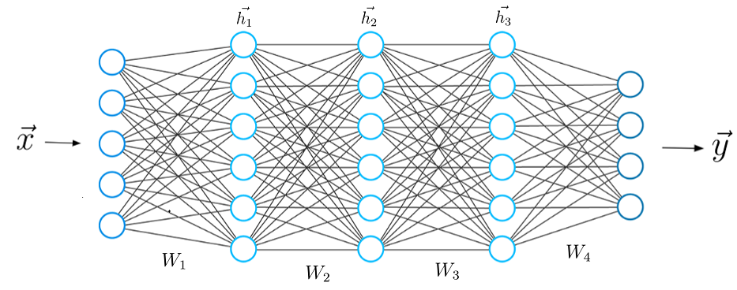
Deep Learning

Slide 4
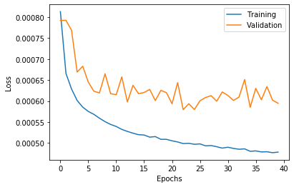
Zajcsökkentés

Slide 5
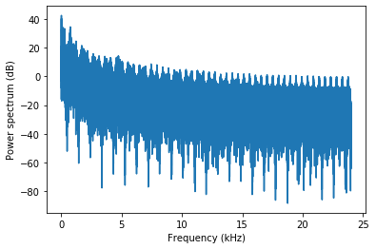
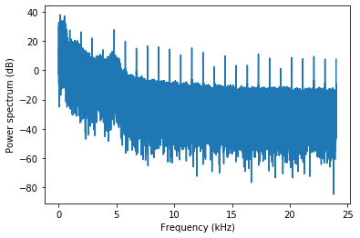
Spektrum ábrák összehasonlítása
Zajos tesztadathalmaz
Zajcsökkentett kimeneti hang

Slide 6
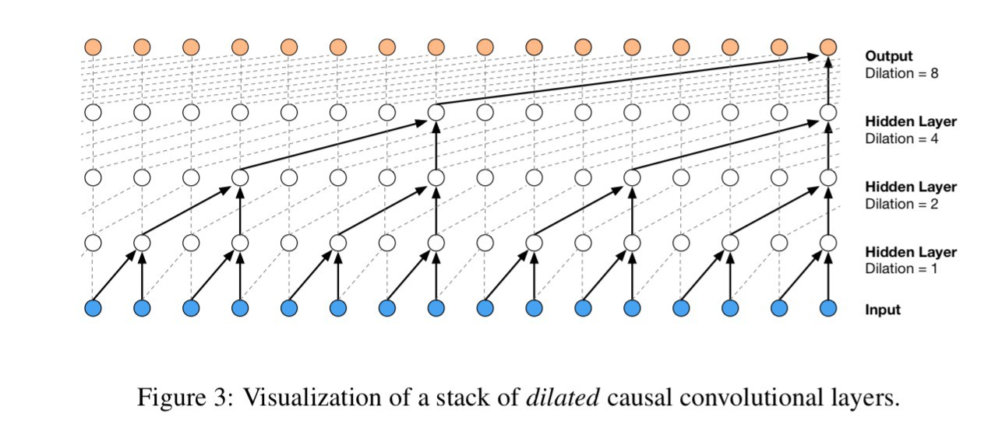
Wavenet
A probléma
m_{t}=s_{t}+b_{t}
mt: az összetett hang
s_{t} : a beszéd hang
b_{t}: a zaj

Slide 7

Köszönöm a figyelmet!

